Slide 1
О реализации национальных проектов по итогам 2023 года и планы на 2024 год

Slide 2
Реализация национальных проектов
Демография
Здравоохранение
Образование
Жилье и городская среда
Экология
Безопасные и качественные автомобильные дороги
Производительность труда
Наука и университеты
Цифровая экономика
Культура
Малое и среднее предпринимательство и поддержка индивидуальной предпринимательской инициативы
Международная кооперация и экспорт
Туризм и индустрия гостеприимства
Комплексный план модернизации и расширения магистральной инфраструктуры на период до 2024 года
Комплексная программа «Развитие техники, технологий и научных исследований в области использования атомной энергии в Российской Федерации»

Slide 3
Реализация национальных проектов
5 национальных целей развития РФ:
а) сохранение населения, здоровье и благополучие людей
б) возможности для самореализации и развития талантов
в) комфортная и безопасная среда для жизни
г) достойный, эффективный труд и успешное предпринимательство;
д) цифровая трансформация

Slide 4
Реализация национальных проектов
Российская федерация:
13 национальных проектов,
58 региональных проектов
Кемеровская область –Кузбасс:
12 национальных проектов - 46 региональных проектов
Крапивинский муниципальный округ:
9 национальных проектов
29 региональных проектов

Slide 5
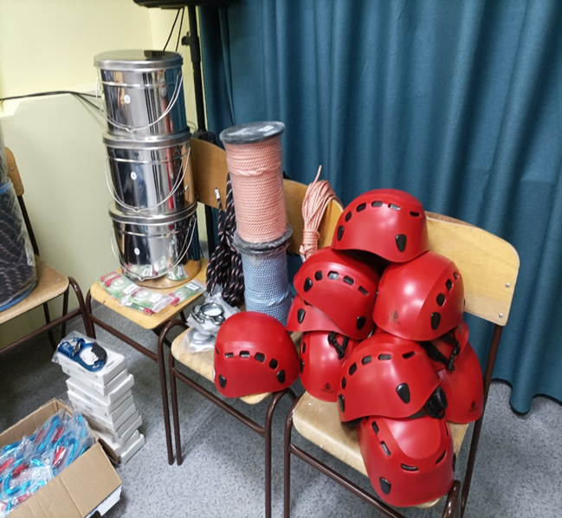
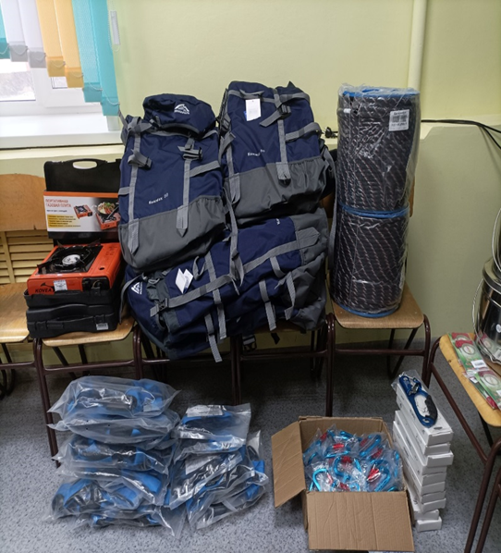
Образование
«Успех каждого ребенка»
Крапивинский дом детского творчества

Slide 6
Образование
«Патриотическое воспитание»
Участвуют 4 школы в проекте «Навигаторы детства»:
Крапивинская СОШ
Зеленогорская СОШ
Перехляйская ООШ
Барачатская ООШ
Патриотическое воспитание у детей и молодежи

Slide 7
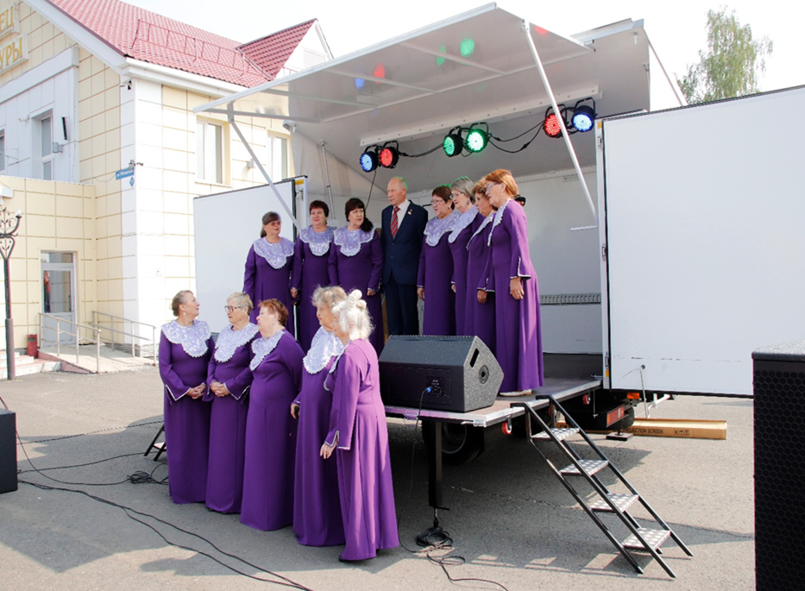
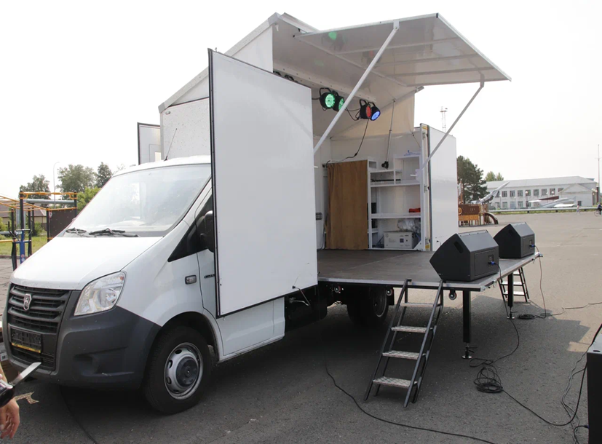
Культура
«Культурная среда»
Приобретение автоклуба
Стало

Slide 8
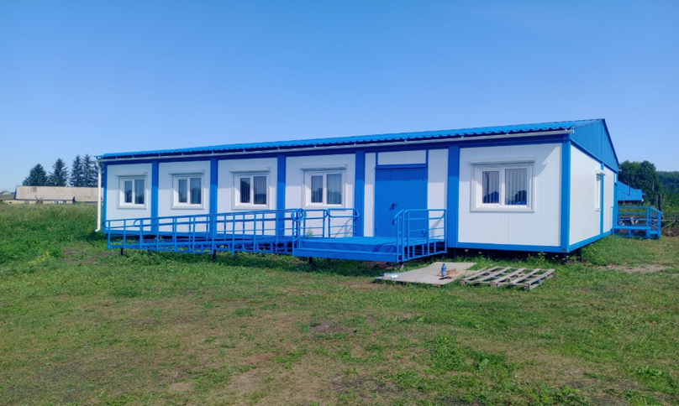
Здравоохранение
«Модернизация первичного звена здравоохранения Российской Федерации»
автомобиль УАЗ
автомобиль скорой медицинской помощи
автоматизированы 20 рабочих мест
медицинское оборудование
модульное здание врачебной амбулатории в селе Борисово
модульное здание фельдшерско - акушерского пункта в поселке Красные Ключи
ВА в с Борисово

Slide 9
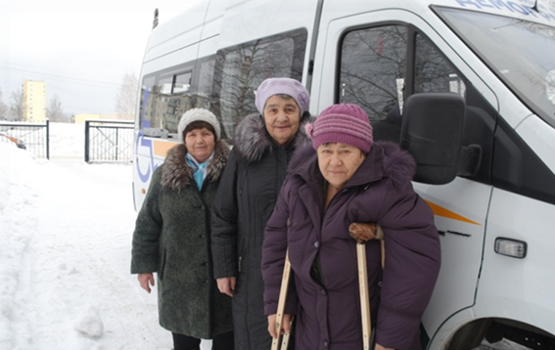
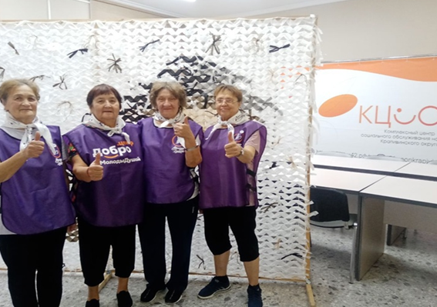
Демография
«Разработка и реализация программы системной поддержки и повышения качества жизни граждан старшего поколения»:
социальное обслуживание граждан, достигших возраста 18 лет, признанных нуждающимися в социальном обслуживании
система долговременного ухода за пожилыми людьми и инвалидами
Обновление МТБ

Slide 10
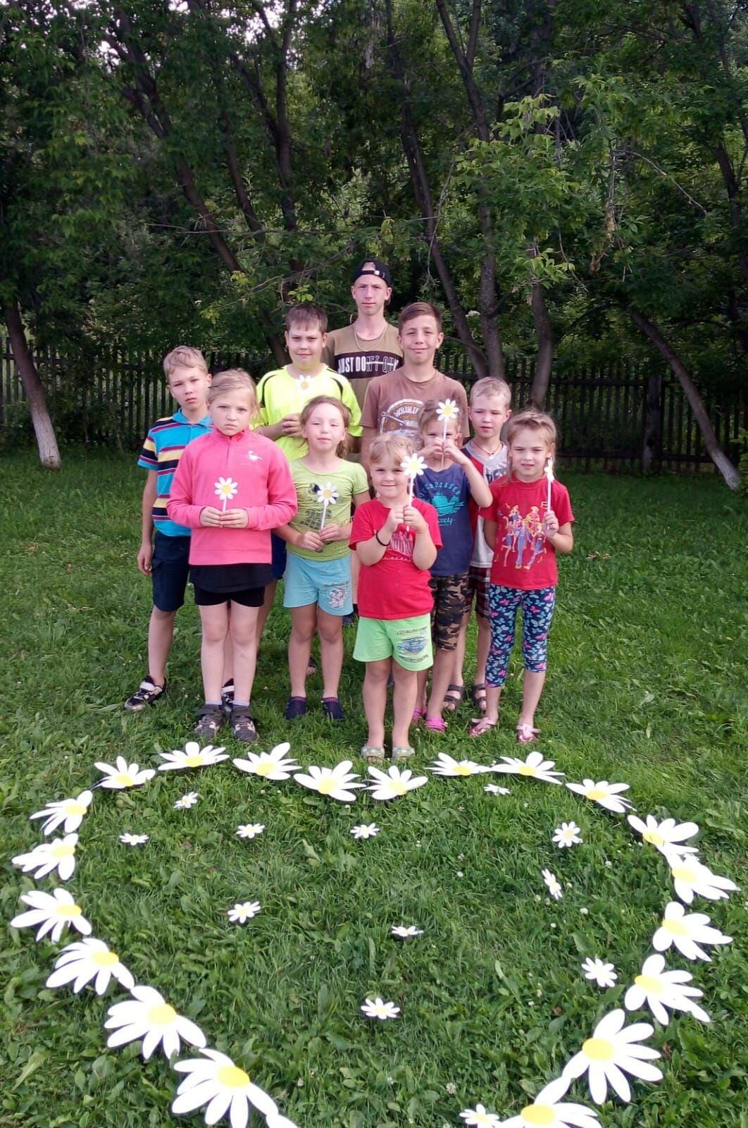
Демография
«Финансовая поддержка семей при рождении детей»:
ежемесячные выплаты при рождении третьего и последующего ребенка до 3-х лет
меры поддержки многодетным семьям
средства областного материнского капитала

Slide 11
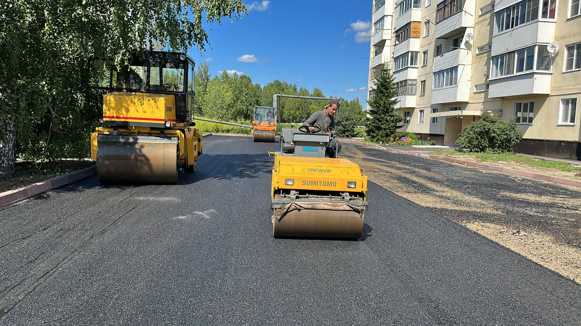
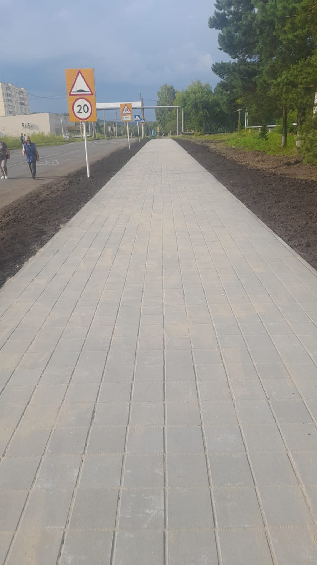
Жилье и городская среда
«Формирование комфортной городской среды»
Дом № 83
Дом № 20
пгт. Зеленогорский, д. 81
поселок Зеленогорский
Центральная Аллея

Slide 12
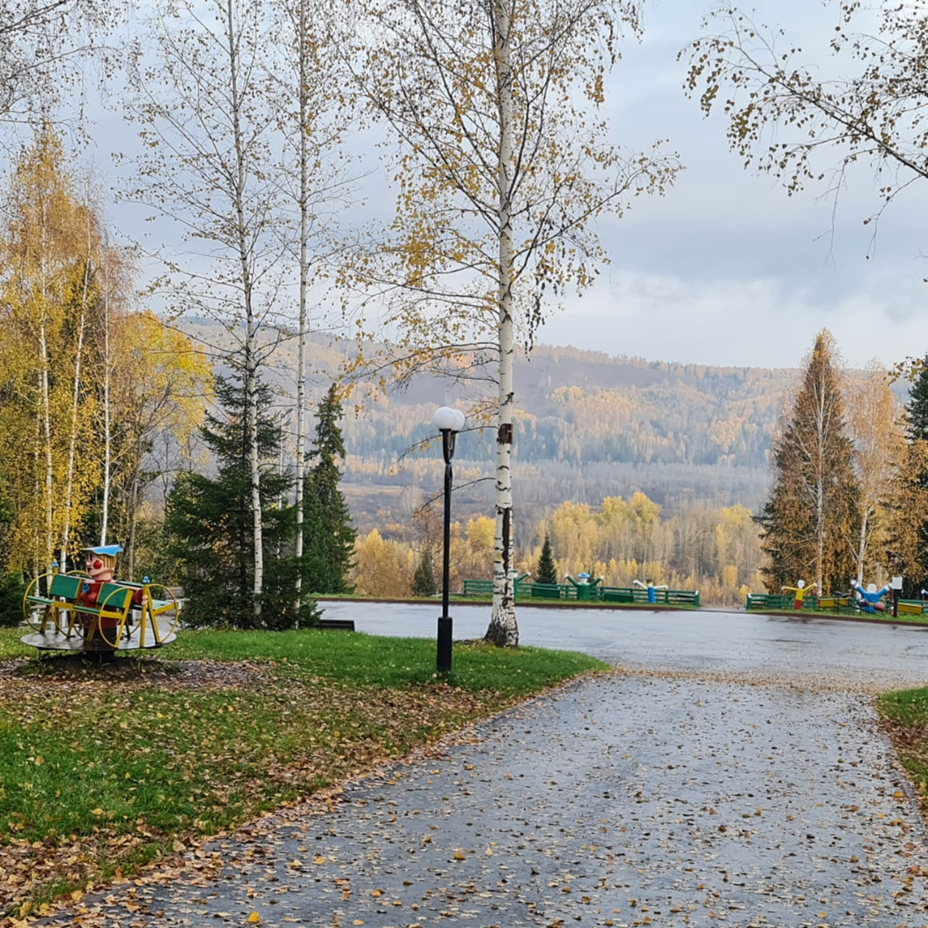
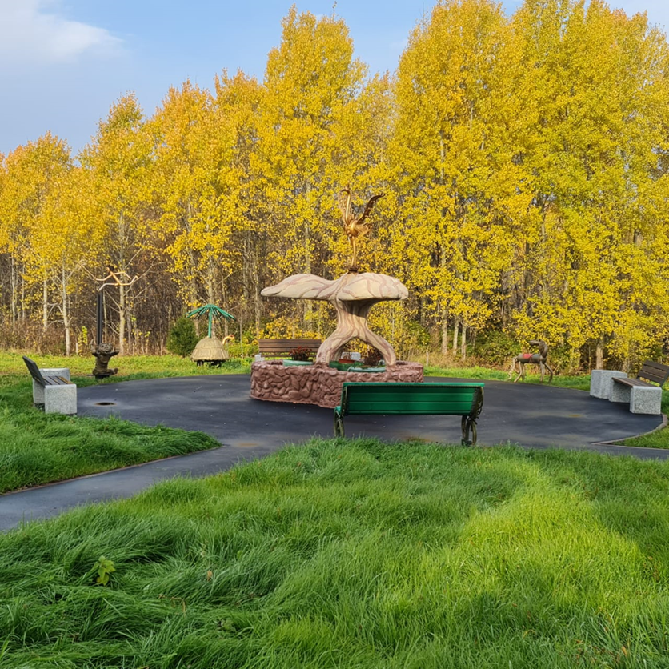
Жилье и городская среда
«Формирование комфортной городской среды»
Аллея Интернационалистов, поселок Зеленогорский

Slide 13
Малое и среднее предпринимательство и поддержка индивидуальной предпринимательской инициативы
создание благоприятных условий для осуществления деятельности самозанятыми гражданами
создание условий для легкого старта и комфортного ведения бизнеса
акселерация субъектов малого и среднего предпринимательства

Slide 14
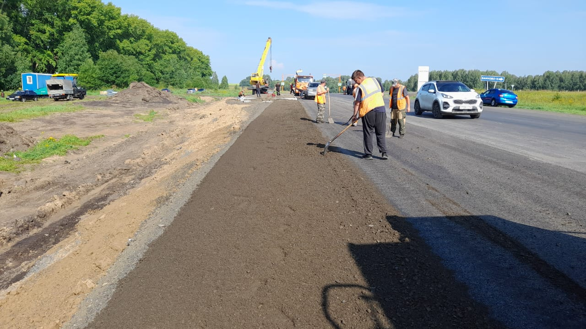
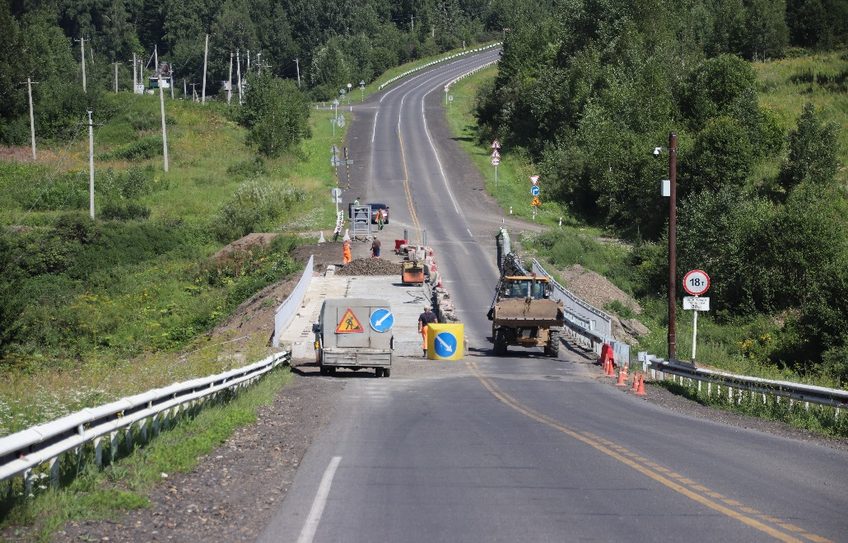
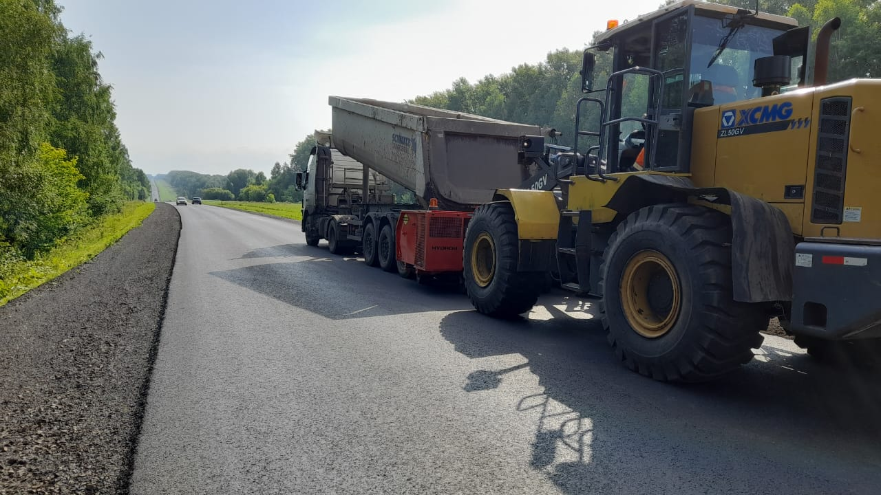
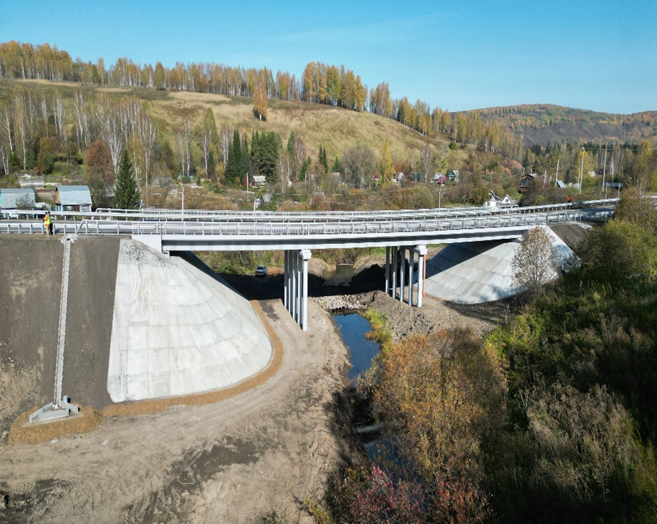
Безопасные и качественные дороги
Ремонт дороги Крапивино –
Панфилово
Ремонт моста через
р Большая Кедровка

Slide 15
Планы на 2024 год
ремонт спортивного зала и приобретение цифрового оборудования в Барачатской школе
строительство двух модульных врачебных амбулаторий: в селах Тараданово и Барачаты
благоустройство придомовых территорий №19 и №61 и центрального бульвара в поселке Зеленогорский
строительство НФС в с Банново

Slide 16
Спасибо
за внимание!

